Slide 1
Renumérotation des comptes Présentation de l’outil IBAN conseiller
Fusion CEGEE
Territoire : Alsace
22 Novembre 2018

Slide 2

Objectifs
Objectifs
La présentation vise à partager :
Le contexte de renumérotations des comptes pour les clients Ex-CEA
L’outil IBAN conseiller et le processus à respecter
Les éléments de langage à utiliser et la posture du conseiller
La présentation est suivie d’une prise en main collective de l’outil

Slide 3

Ordre du jour
Rappel du périmètre
Qui est concerné par la renumérotation?
Comment communiquons-nous actuellement vers les clients ?
1
Présentation de l’outil IBAN Conseiller
Comment utiliser l’outil ?
2
Posture face à une sollicitation client
Quelles attitudes et démarches adopter face à une demande
client ?
3
Entrainement collectif
Comment utiliser concrètement et efficacement cet outil sur mon portefeuille ?
4
L’assistance
En cas de difficulté, quelles solutions s’offrent à nous ?
5

Slide 4
Rappel du périmètre de la renumérotation
1
Les clients de l’ex-CEA
    198.000 clients particuliers
    7.700 clients professionnels
2
Qu’est-ce qui change ?
Code banque | Code Guichet | Compte | Clé
16705 | 09017 | 04085048022 | 12
RICE CE ALSACE
RICE CE GEE
Code banque
15135
Code Guichet | Compte
09017 | 04085048022
Clé
57

Slide 5
Rappel du périmètre : Présentation de la communication clients
Octobre
Novembre
Semaine 41
Extraits de compte transmis par courrier aux clients,
➔ ajout d’un dépliant présentant l’impact de la numérotation de compte
Semaine 45
Mail client
présentant l’impact de la numérotation de compte
Message MSI
présentant l’impact de la numérotation de compte
Semaine 46
SMS client
présentant l’impact de la numérotation de compte
Courrier transmis aux clients présentant l’impact de la numérotation de compte avec 4 nouveaux RIB

Slide 6
opérations dans et en dehors du périmètre
Opérations HORS PERIMETRE (pour lesquelles ni vous, ni vos clients n’auront d’action à mener – gérer directement par IT-CE dans leurs travaux pré-fusion) :
VIREMENTS INTERNES
    d’un compte CE de Monsieur A vers autre compte CE de Monsieur A
    d’un compte CE de Monsieur A vers un compte CE de Monsieur B
VIREMENTS EXTERNES EMIS
    Ex : Monsieur A, client CE paye son loyer à Monsieur B, client au Crédit Mutuel
Opérations ENTRANT DANS LE PERIMETRE des actions à mener
PRELEVEMENTS OPERES SUR LES COMPTES CE DE NOS CLIENTS
Voir dia suivante
VIREMENTS EXTERNES REçus
    Ex : Monsieur A, client CE, reçoit le loyer de son locataire, Monsieur B, client au Crédit Mutuel

Slide 7
opérations dans le périmètre
Opérations ENTRANT DANS LE PERIMETRE des actions à mener
PRELEVEMENTS OPERES SUR LES COMPTES CE DE NOS CLIENTS
VIREMENTS EXTERNES REçus
    Ex : Monsieur A, client CE reçoit le loyer de son locataire, Monsieur B, client au Crédit Mutuel
Selon la nature des organismes à l’origine du prélèvement ou du virement, il convient de distinguer 2 cas :
Si l’émetteur du prélèvement ou du virement fait partie des « Grands organismes émetteurs » (impôts, CAF, mutuelles, …) → action de masse centralisée, pour laquelle aucune action Réseau n’est à opérer
Si l’émetteur du prélèvement ou du virement NE fait PAS partie des « Grands organismes émetteurs » (ex : client Particulier, PME, …) → action Réseau à conduire pour informer ces donneurs d’ordre des nouvelles coordonnées RICE
Voir dia suivante

Slide 8


Rappel du périmètre : Une stratégie de traitement à plusieurs étages
Actions centralisées sur les émetteurs par Natixis
85 % des prélèvements pris en charges
59 % des virements reçus pris en charges
Action de masse
Cellule Natixis
Grands Donneurs d’Ordre
+ Actions centralisées complémentaires avec priorisation des plus sensibles
90 % des prélèvements pris en charges
62 % des virements reçus pris en charges
Action de masse
Cellule locale
CEGEE
+ Approche client par le réseau avec appui sur l’outil mis à disposition
Action à l’aide d’un outil dédié de gestion et de suivi
Mise en production le 20 novembre 2018
Outil IBAN Conseiller
+ Action du client par l’outil mis à sa disposition
Choix de gestion à la main du client par accès dans DEI
Outil IBAN
Client
Mise en production le 11 décembre 2018
+ Approche client
ciblée
En complément appels téléphoniques et accompagnement sur des populations ciblées pour traitement

Slide 9



Rappel du périmètre : le planning
2018 |  | 2019 |  |  | 2020
Novembre | Décembre | Janvier | … | Décembre
18/11
Fusion Informatique
23/12
Fin de validation des anciens IBAN
Traitement des donneurs d’ordre par la cellule NPS
Assistance client et résolution des incidents
Traitement des donneurs d’ordre par la cellule interne CEGEE
Approche client par le réseau avec appui sur l’outil IBAN Conseiller
Action du client via l’outil IBAN Client
11/12
Des formations seront dispensées aux réseaux sur les outils IBAN Conseiller et IBAN Client post Fusion Informatique

Slide 10
Ordre du jour
Rappel du périmètre
Qui est concerné par la renumérotation?
Comment communiquons-nous actuellement vers les clients ?
1
Présentation de l’outil IBAN Conseiller
Comment utiliser l’outil ?
2
Posture face à une sollicitation client
Quelles attitudes et démarches adopter face à une demande
client ?
3
Entrainement collectif
Comment utiliser concrètement et efficacement cet outil sur mon portefeuille ?
4
L’assistance
En cas de difficulté, quelles solutions s’offre à nous ?
5

Slide 11
Présentation de l’outil IBAN Conseiller : les étapes
Approche Donneurs d’Ordre
Outil Donneurs d’ordre
Mise à jour centralisée
Statut client
Reliquat des opérations à traiter
Client à traiter
Approche Client
Outil IBAN Conseiller
Si TOUS les Virements et Prélèvements pris en charge
A privilégier
Client en cours
La banque traite
Le client traite
Le mouvement n’a pas besoin d’être modifié
Prise en charge banque
Situation
mouvement
Prise en charge Client
A ignorer
Envoi courrier au DO
Si TOUTES les opérations sont passées sur nouvel IBAN
Modification par les donneurs d’ordre
L’opération est passée sur les nouvelles coordonnées bancaires
Client traité
IBAN OK

Slide 12
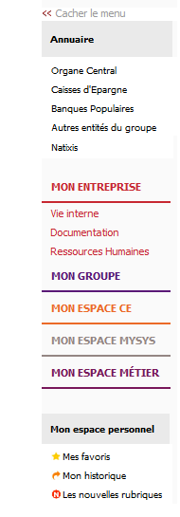
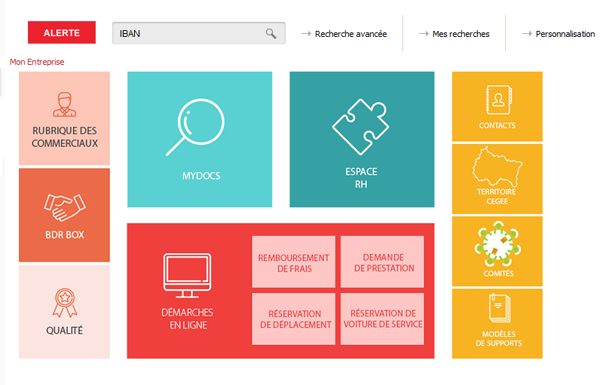
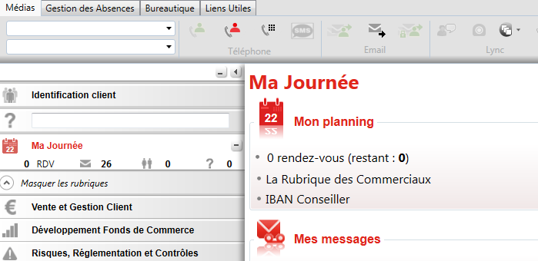
l’outil IBAN Conseiller
Un client se présente et vous interroge sur les modifications IBAN
Aller sur l’outil IBAN (Via le PCM ou l’intranet en tapant « IBAN 2018 »)
2
3
Autre accès possible → depuis le PCM :
1
Autre chemin : Mon Espace Métier / Expertise / Applications / IBAN

Slide 13
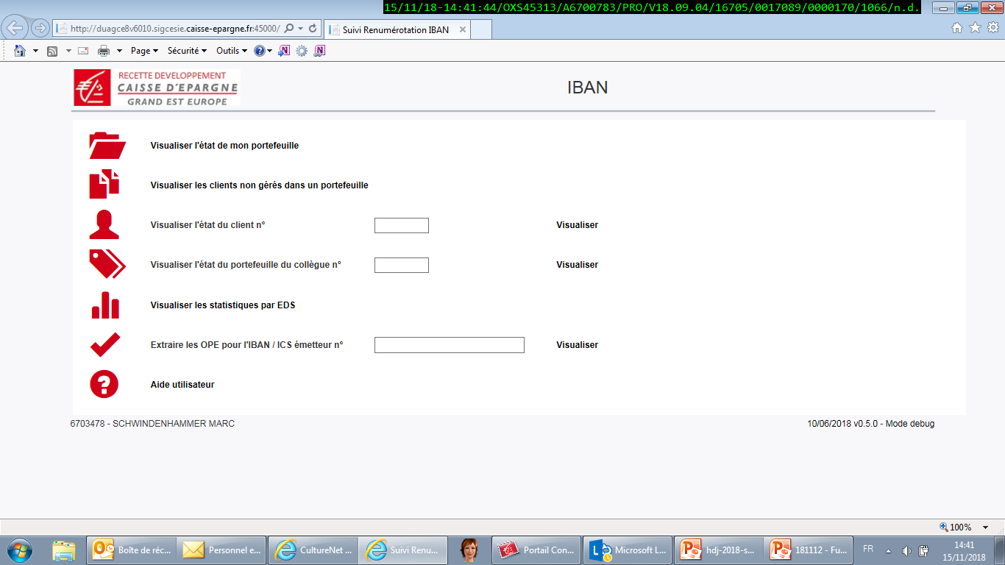
l’outil IBAN Conseiller
Un client se présente et vous interroge sur les modifications IBAN
Aller sur l’outil IBAN (Via le PCM ou l’intranet en tapant « IBAN 2018 »)
A n’utiliser que par les managers

Slide 14
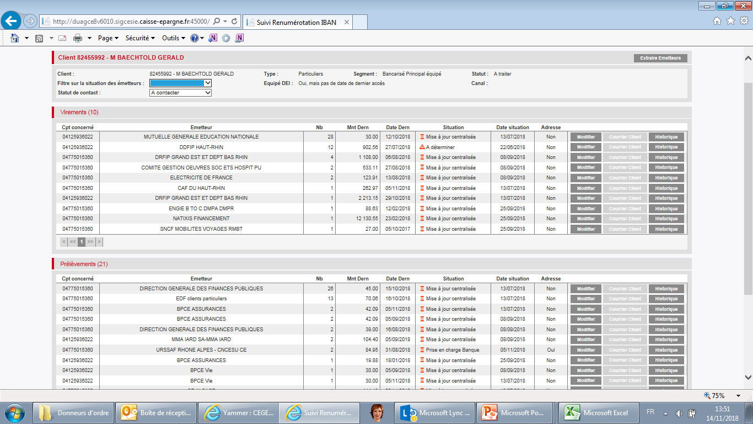
l’outil IBAN Conseiller
Profondeur d’historique : 15 mois
Nb d’opérations sur les 15 derniers mois
Approche globale tous n° de comptes

Slide 15
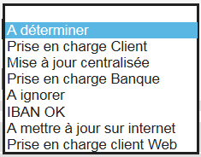
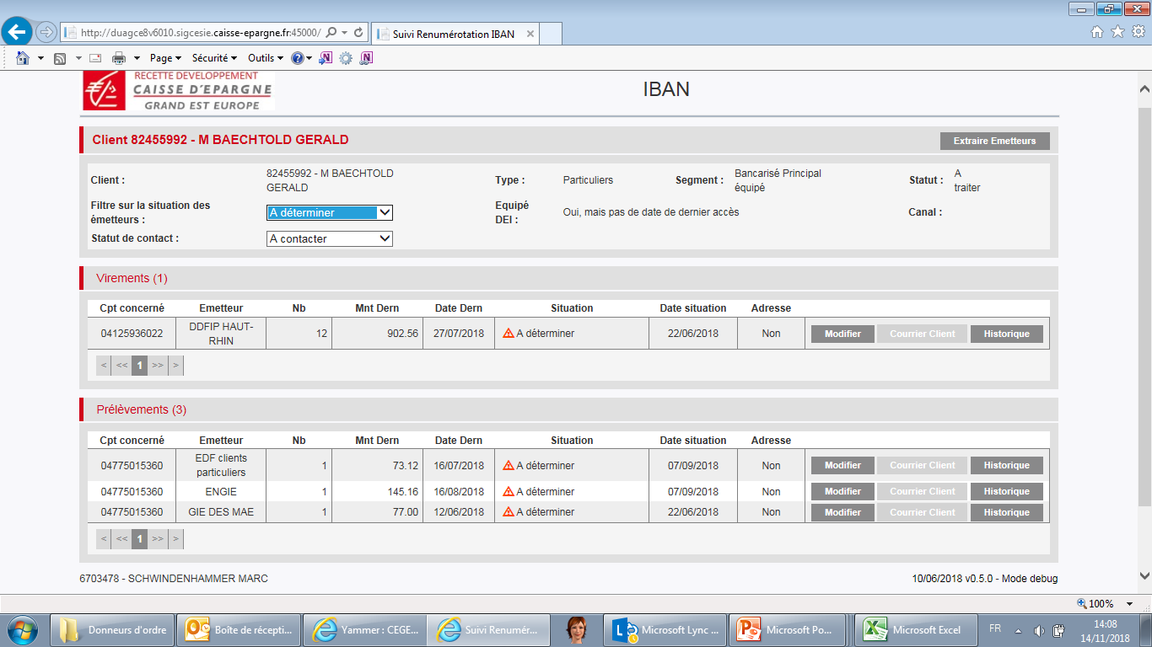
traitement IBAN Conseiller : commencer par filtrer sur les mouvements « à déterminer »
12 virements
1 prélèvement ➔ s’assurer avec le client, qu’il est toujours actif

Slide 16
traitement IBAN Conseiller : évacuer ensuite*, avec votre client, les mouvements « à ignorer »
* après avoir filtré sur les mouvements « à déterminer » (cf dia précédente)
Pour cela, parcourir la liste des mouvements « à déterminer » avec votre client, ligne à ligne, pour identifier les mouvements qui n’auront pas vocation à se reproduire → sur chaque ligne ainsi identifiée, cliquer sur « Modifier », puis choisir « IGNORER »
1 prélèvement ➔ s’assurer avec le client, qu’il est toujours actif

Slide 17
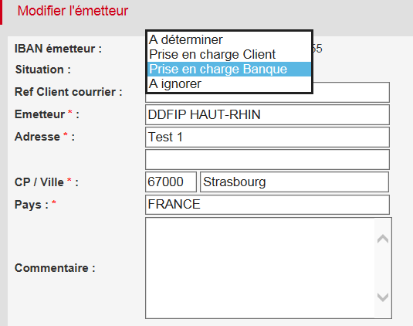
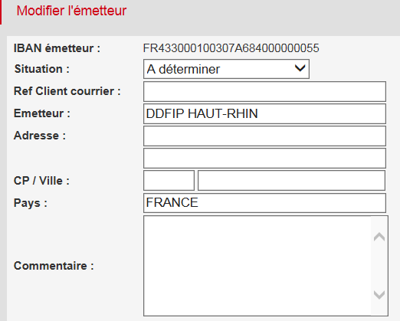
Présentation de l’outil IBAN Conseiller : traitons un mouvement pour le compte du client → ex : VIREment DDFIP
Sélectionner Prise en charge Banque
Adresse CP / Ville à compléter

Slide 18
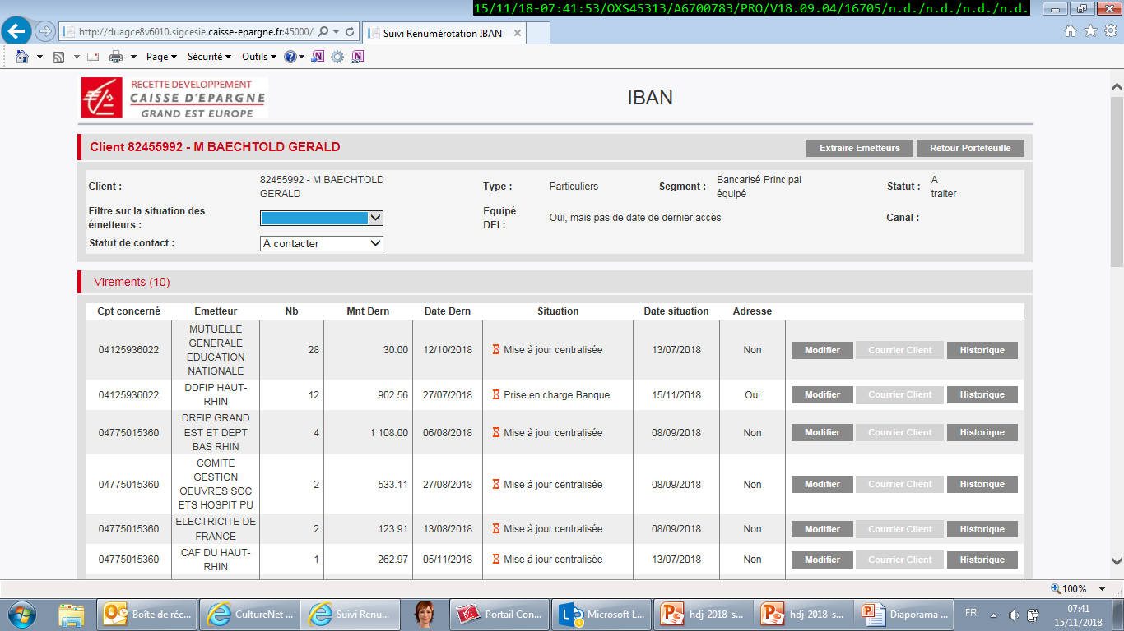
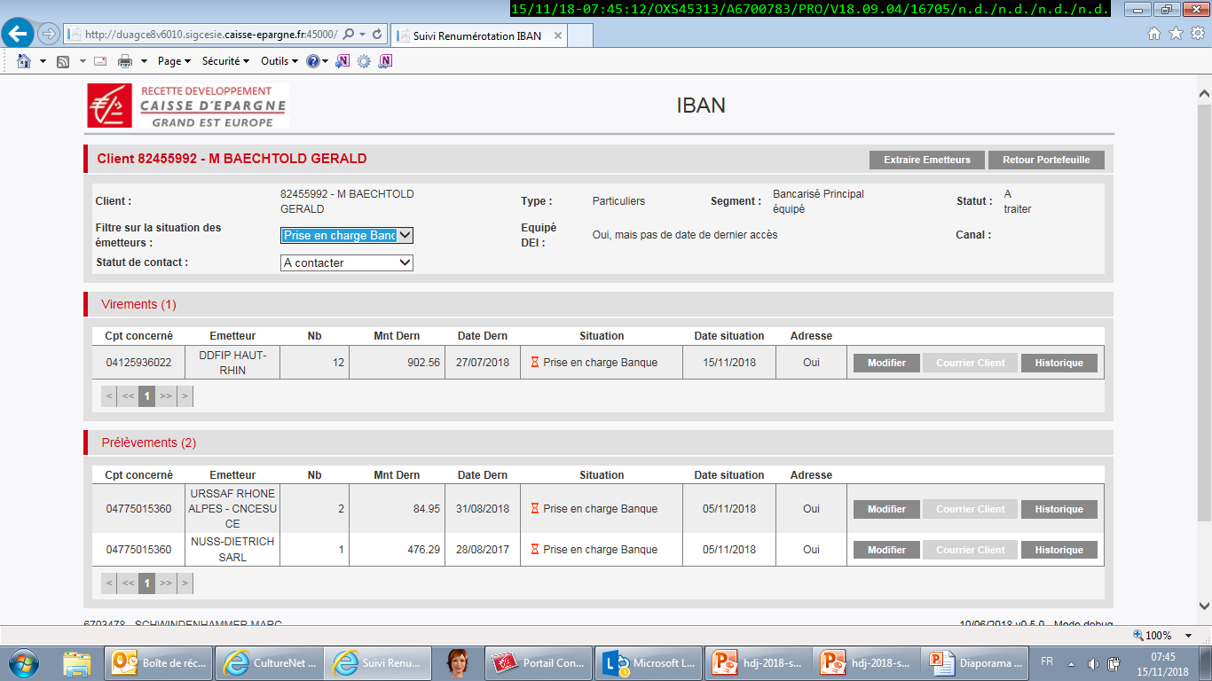
l’outil IBAN Conseiller : visualisation une fois le mouvement traité
Un courrier automatique est généré par la CE et transmis à l’émetteur du virement
Un courrier automatique est généré par la CE et transmis au Donneur d’Ordre

Slide 19
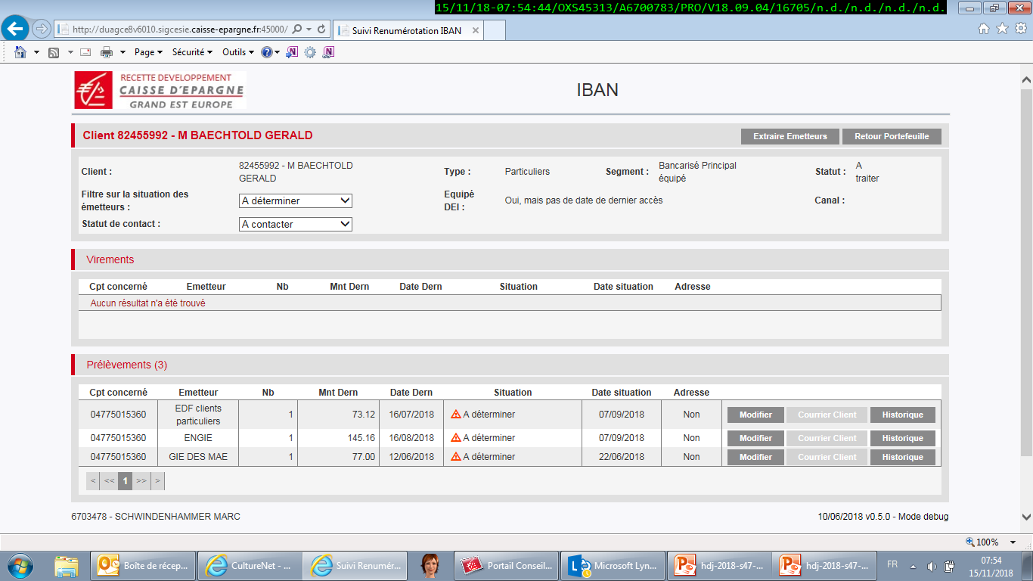
l’outil IBAN Conseiller
Quand tous les virements et prélèvements « à déterminer » seront pris en charge, le statut du client passera à ‘’En cours’’

Slide 20
Ordre du jour
Rappel du périmètre
Qui est concerné par la renumérotation?
Comment communiquons-nous actuellement vers les clients ?
1
Présentation de l’outil IBAN Conseiller
Comment utiliser l’outil ?
2
Posture face à une sollicitation client
Quelles attitudes et démarches adopter face à une demande
client ?
3
Entrainement collectif
Comment utiliser concrètement et efficacement cet outil sur mon portefeuille ?
4
L’assistance
En cas de difficulté, quelles solutions s’offrent à nous ?
5

Slide 21
Situations auxquelles faire face
Les situations à traiter
Un de vos clients se présente en agence ou vous appelle ou vous envoie un email car il souhaite en savoir plus sur ce qu’il lui appartient de faire suite à la renumérotation de son IBAN
Objectif n°1 : RASSURER LE CLIENT ! Pour cela, nous pouvons avancer les arguments suivants :
Nous avons du temps → pendant 13 mois, soit jusqu’à décembre 2019, tous les mouvements qui se présenteront sur votre « ancien » n° de compte seront bel et bien honorés.
Mais nous allons mettre ce temps à profit dès maintenant ! Je suis à vos côtés pour vous accompagner dans ces démarches : je m’occupe de tout.
Je dispose d’un outil qui me permet aujourd’hui de mesurer très précisément le nombre d’organismes ou de particuliers à qui il faut communiquer votre nouveau n° de compte.
Je vous propose donc d’effectuer ce travail pour vous, mais j’ai besoin de votre aide : afin de pouvoir envoyer moi-même un courrier aux organismes en question, je vais avoir besoin de connaître l’adresse précise de ces destinataires. Dressons ensemble cette liste détaillée vous concernant.
Parcourir la liste avec votre client, isoler les mouvements « à déterminer », puis évacuer avec lui les mouvements « à ignorer » (cf dia 15 & 16)
Faire ensuite une capture écran de la vue où vous avez filtré sur « Situations des émetteurs A DETERMINER » et la remettre à votre client en lui demandant de vous retourner, de préférence par mail, les adresses précises des émetteurs figurant sur cette liste. A réception, et après avoir complété l’outil IBAN Conseiller de ces informations, vous pourrez l’avertir que vous avez fait le nécessaire et qu’il convient désormais d’attendre que ces organismes prennent en compte le changement d’IBAN .
2 cas de figure possibles : soit positionner un RDV (situation à privilégier), soit « débroussailler » immédiatement avec votre client (si impatient)

Slide 22
Ordre du jour
Rappel du périmètre
Qui est concerné par la renumérotation?
Comment communiquons-nous actuellement vers les clients ?
1
Présentation de l’outil IBAN Conseiller
Comment utiliser l’outil ?
2
Posture face à une sollicitation client
Quelles attitudes et démarches adopter face à une demande
client ?
3
Entrainement collectif
Comment utiliser concrètement et efficacement cet outil sur mon portefeuille ?
4
L’assistance
En cas de difficulté, quelles solutions s’offrent à nous ?
5

Slide 23

Entrainement collectif
Test grandeur nature sur la base client « réelle »
Accéder à l’outil
  Via le PCM
  Via le portail
  Via Internet
Accéder au portefeuille du DA et tester la navigation
Par « rechercher n° de personne », visualiser les mouvements d’un client qui nous a déjà sollicité sur le sujet. Balayer le support HDJ* pour vous approprier les écrans.
ATTENTION, vous travaillez sur la base client réelle. Prenez garde de ne pas valider vos actions lors de cet exercice.
* Accessible depuis la Rubrique des Commerciaux

Slide 24
Ordre du jour
Rappel du périmètre
Qui est concerné par la renumérotation?
Comment communiquons-nous actuellement vers les clients ?
1
Présentation de l’outil IBAN Conseiller
Comment utiliser l’outil ?
2
Partage des éléments de langage
Quelles sont bonnes pratiques et les bonnes postures face à une demande
client ?
3
Entrainement collectif
Comment utiliser concrètement et efficacement cet outil sur mon portefeuille ?
4
L’assistance
En cas de difficulté, quelles solutions s’offrent à nous ?
5

Slide 25

L’assistance
1
My Assistance comme point d’entrée unique pour déclarer les incidents qu’ils soient de nature informatique ou process
Traiter les incidents
03.26.86.85.85
2
Aide au la prise en main
  ➔ Un accompagnement des commerciaux et des managers est en cours de planification
Accompagnement au Changement : Contacter votre facilitateur
Animation Commerciale : contacter le moniteur en charge de votre agence (sentinelle fusion)
+ 1 vidéo Tuto disponible avant la fin de la semaine

Slide 26

Autre sujet à aborder dans cette HDJ :
Clic sur l’image pour accéder directement au support

